Slide 1
基於指數碰撞風險模型之車輛最佳行駛決策與應用 Optimal driving decisions for Vehicles using Exponential Risk Model ​ ​ 國立台灣大學機械工程所 設計組 學生: 柯琮祐、王邑安* ​指導教授: 詹魁元博士
iCMMT and CSMMT 2024

Slide 2

碰撞風險評估在自動駕駛、先進駕駛輔助系統ADAS、移動式機器人避障等領域都被廣泛討論。基本上，這些自主化、自動化的移動載具都需要一套評估標準來量化周遭環境的風險。這些風險計算方式會隨著研究對象及目標而不同。以下將介紹一些我們實驗室使用或參考過的評估方法，大致上，我將它們分為一維或二維的風險評估。一維風險評估雖然直觀，但是適用範圍較為限縮。可能較適合被應用在AEB(自動緊急煞車系統)或ACC(自動跟車巡航系統)等，對應發生在同一個車道上的事件。而二維風險評估則會有較為嚴苛的假設，但是適用範圍廣。
National Taiwan University
System Optimization Laboratory

Slide 3
大綱
National Taiwan University
System Optimization Laboratory
一維風險評估
二維風險評估
TTC
風險場
力場風險
機率風險
Normal Distribution
Exponential Distribution
Delta-V
VO

Slide 4
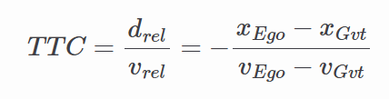
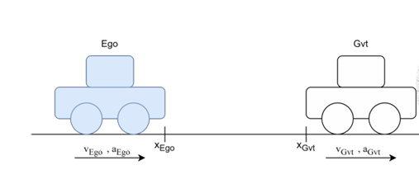
Time to Collision (TTC)
National Taiwan University
System Optimization Laboratory
Time-to-Collision (TTC，碰撞時間) 是一個常見的交通風險評估參數，主要用來量化兩個移動物體（如車輛或行人）在維持當前運動狀態的情況下，多久會發生碰撞。這個概念在自動駕駛、先進駕駛輔助系統 (ADAS)、移動機器人避障等領域都被廣泛應用。
基本公式:
一般來說，使用TTC作為風險量化的方法時，會設立某個安全閥值(比方 2 second)，當TTC小於閥值時則視為有碰撞風險，應當立即採取行為(例如煞車)。

Slide 5
Time to Collision (TTC)
National Taiwan University
System Optimization Laboratory
優勢:
只需測量距離和速度即可計算，簡易直觀。
可即時應用，適用於即時的風險監測。
Obstacle
V’
V
問題:
傳統的TTC只針對一維上線性的位置及速度做評估，對轉彎、多車道，甚至是開放性的場域等場景適用性較低。
實際上，任何移動物體的運動都有可能不斷變化，導致未考慮運動變化，只評估當下狀態的TTC失去評斷效力。
TTC基本上需要預估出未來將有碰撞發生後才能進行風險評估，導致即便兩車相距極短，只要相對速度很小，TTC就顯示很安全；甚至是若速差為0或為負，便永遠不會有碰撞風險。這都顯示了TTC的風險量化能力存在不準確性。
Car
B
Vb ≒ Va
SAFE?
A
Va

Slide 6
二維風險評估—風險場
National Taiwan University
System Optimization Laboratory
假設:
車輛感測器能夠精準得知其他物體(車輛、行人等)的運動狀態(位置、速度等)。
對障礙物的大小和類型有一定的基礎認知。
碰撞風險場理論主要可以分為兩類: 力場風險與機率風險。
力場風險考慮的是物體的運動方向和速度相關的風險。
機率風險則是基於碰撞事件發生的機率進行評估。
風險場
Risk Field
力場風險
Potential Field based
機率風險
Probability based
中心位置
速度
障礙物類型
中心位置
障礙物大小

Slide 7

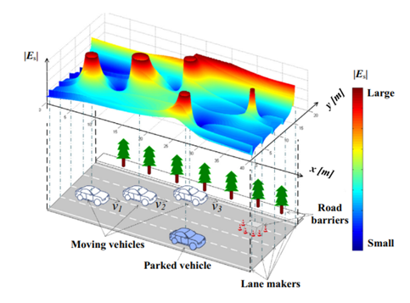

力場風險
National Taiwan University
System Optimization Laboratory
參考社會力模型(Social Force Model, SFM)的概念，由目標點產生吸引力場、障礙物給予排斥力場。風險場$U_{i}$由移動物品$U_{i}^{B}$、道路設施$U_{i}^{H}$、交通控制設備$U_{i}^{C}$等所建構。當$U_{i}$值越大，駕駛受到的排斥力便會增高。
基本公式:
優勢:
考慮了障礙物的類型及動態行為，多方參考下，使風險參數量化更為靈活。
問題:
力場的形成缺乏一個合理的評估過程，量化的風險程度是否合乎實際問題而備受討論。
局部最小值問題。理論上，立場風險會引導駕駛趨向斥力較小之位置，但是一旦陷入局部斥力最小之區域便無法再改變。

Slide 8
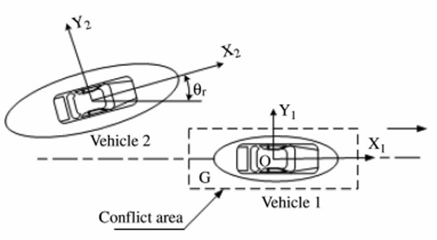

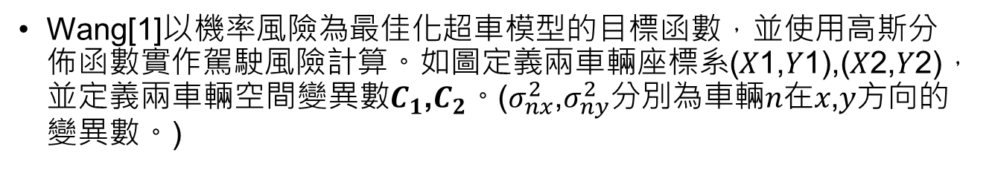
機率風險—高斯分布模型
National Taiwan University
System Optimization Laboratory
Wang[1]以機率風險為最佳化超車模型的目標函數，並使用高斯分佈函數實作駕駛風險計算。如圖定義兩車輛座標系(𝑋1,𝑌1),(𝑋2,𝑌2)，並定義兩車輛空間變異數$C_{1}$,$C_{2}$。($σ_{nx}^{2}$,$σ_{ny}^{2}$分別為車輛𝑛在𝑥,𝑦方向的變異數。)
[1]Wang, Fenghui, Ming Yang, and Ruqing Yang. "Conflict-probability-estimation-based overtaking for intelligent vehicles." IEEE Transactions on Intelligent Transportation Systems 10.2 (2009): 366-370.

Slide 9
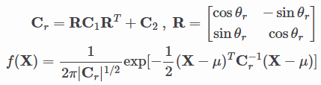

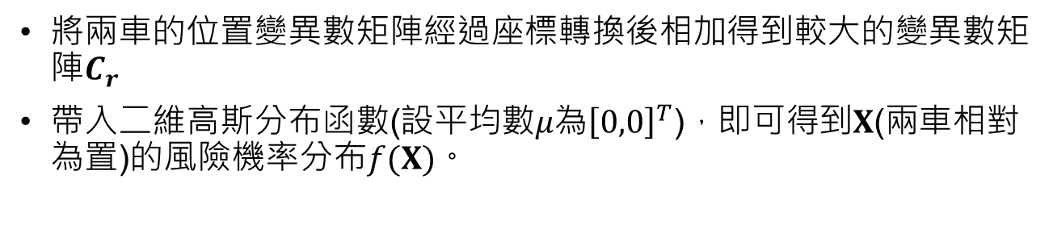
機率風險—高斯分布模型
National Taiwan University
System Optimization Laboratory
將兩車的位置變異數矩陣經過座標轉換後相加得到較大的變異數矩陣$C_{r}$
帶入二維高斯分布函數(設平均數𝜇為${\left[0,0\right]}^{T}$)，即可得到$X$(兩車相對為置)的風險機率分布$f(X)$。
如此一來，想要判斷一個衝突區域𝐺的風險P，只要將該區域積分起來即可。

Slide 10

機率風險—高斯分布模型
National Taiwan University
System Optimization Laboratory
優勢:
座標轉換容易。可以透過轉換矩陣來轉換座標系，且任兩車輛模型皆可構成整合分佈模型。
問題:
在遭遇不同大小的障礙物體時，自架系統可能沒辦法第一時間知道該物體的類型以及中心位置，造成變異數矩陣$C$的設定問題。
忽略運動學參數。此方法僅單透過物體的位置來計算高斯風險分布，沒有考慮移動物體的行為，忽略不同的運動下帶來的風險。

Slide 11
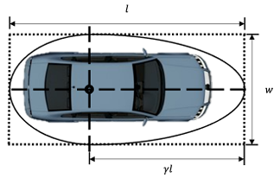
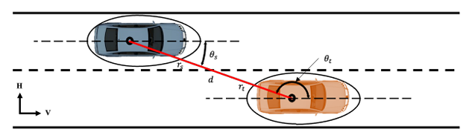
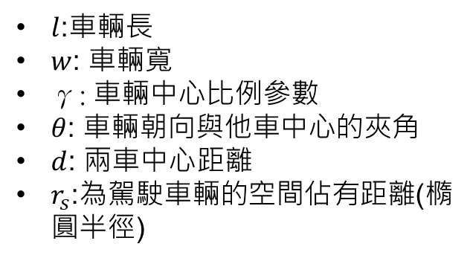
機率風險—指數分布模型
National Taiwan University
System Optimization Laboratory
Cheng [2] 以橢圓座標系實作幾何空間，並 如圖建立兩半橢圓作為車輛幾何空間，以駕駛距離做為變數，使用指數分佈函數實作風險模型。
$l$:車輛長
$w$: 車輛寬
γ: 車輛中心比例參數
$θ$: 車輛朝向與他車中心的夾角
$d$: 兩車中心距離
$r_{s}$:為駕駛車輛的空間佔有距離(橢圓半徑)
[2] H. Cheng and M. Sester, “Modeling mixed traffic in shared space using lstm with probability density mapping,” in 2018 21st International Conference on Intelligent Transportation Systems (ITSC), pp. 3898–3904, 2018.

Slide 12

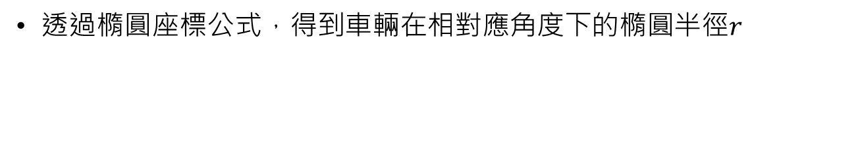

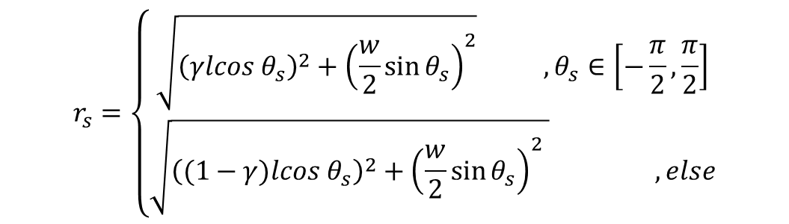
機率風險—指數分布模型
National Taiwan University
System Optimization Laboratory
透過橢圓座標公式，得到車輛在相對應角度下的橢圓半徑$r$
$$r_{s}=\left\{\begin{aligned}\sqrt{{\left(γlcos θ_{s}\right)}^{2}+{\left(\frac{w}{2}\sin{θ_{s}}\right)}^{2}} ,θ_{s}∈\left[−\frac{π}{2},\frac{π}{2}\right] \\ \sqrt{{\left((1−γ)lcos θ_{s}\right)}^{2}+{\left(\frac{w}{2}\sin{θ_{s}}\right)}^{2} } ,else\end{aligned}\right.$$
已中心連線距離$d$減兩車碰撞半徑$r_{s}, r_{o}$後可以得到兩車間距。將此間距乘以指數分布$λ$後，便可得到呈指數分布的碰撞風險機率。

Slide 13
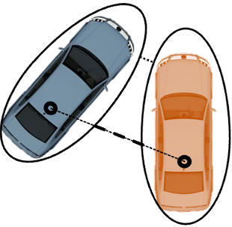
機率風險—指數分布模型
National Taiwan University
System Optimization Laboratory
優勢:
現實中由於車輛數動態物體，其潛在位置不一定符合高斯分布。把社會力模型中的用路人排斥力的指數假設擴展運用，建立車輛指數碰撞風險機率。
問題:
兩車中心連線的距離扣掉兩車橢圓半徑後不一定就是兩車之最短距離。
不過，以駕駛的心理層面來看，駕駛角度中的兩車最短距離不見得就是實際上的最段距離。

Slide 14
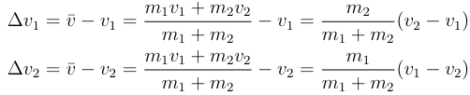

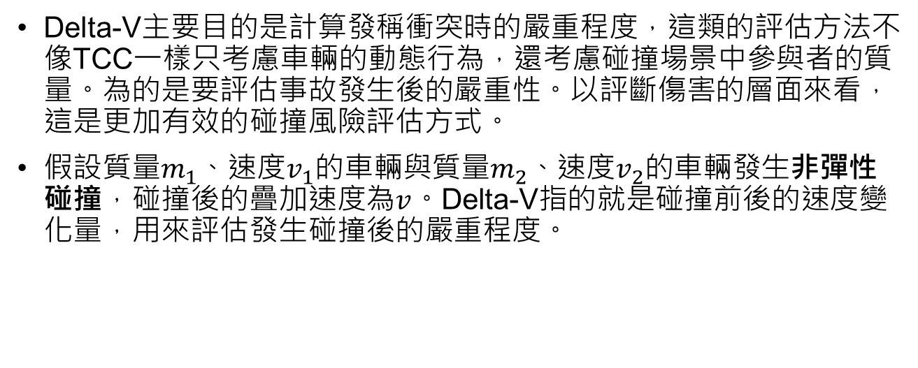
補充) Delta-V
National Taiwan University
System Optimization Laboratory
Delta-V主要目的是計算發稱衝突時的嚴重程度，這類的評估方法不像TCC一樣只考慮車輛的動態行為，還考慮碰撞場景中參與者的質量。為的是要評估事故發生後的嚴重性。以評斷傷害的層面來看，這是更加有效的碰撞風險評估方式。
假設質量$m_{1}$、速度$v_{1}$的車輛與質量$m_{2}$、速度$v_{2}$的車輛發生非彈性碰撞，碰撞後的疊加速度為$v$。Delta-V指的就是碰撞前後的速度變化量，用來評估發生碰撞後的嚴重程度。
然而現實中，無論是光達、雷達，或是相機，都很難得到偵測物的質量。因此使用Delta-V評估多數的碰撞風險可能並不理想

Slide 15
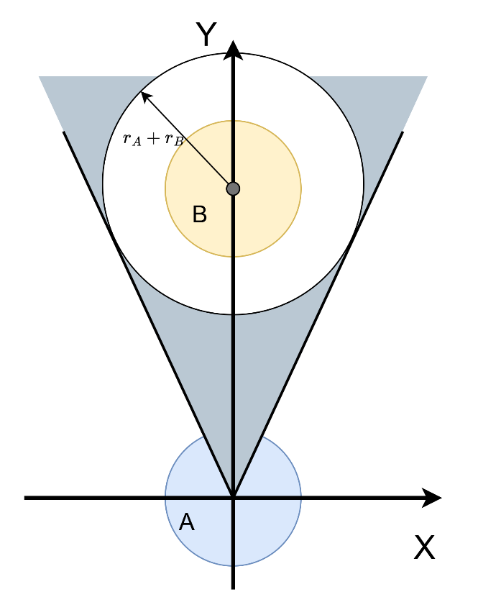
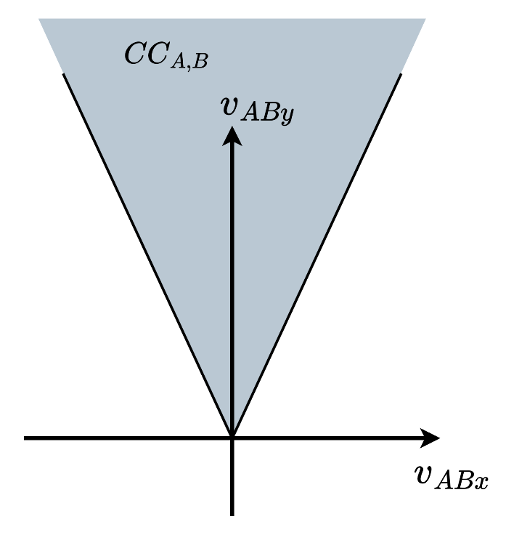
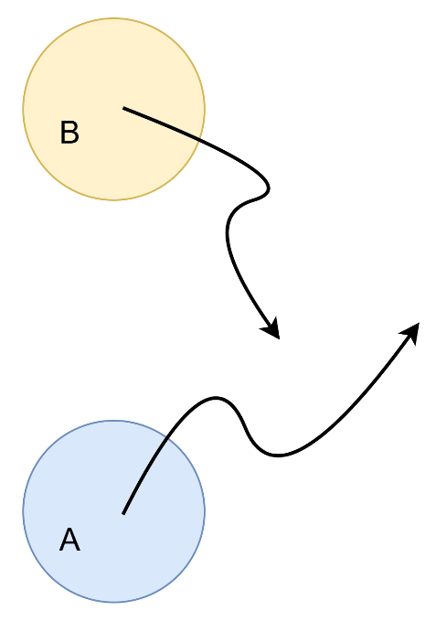
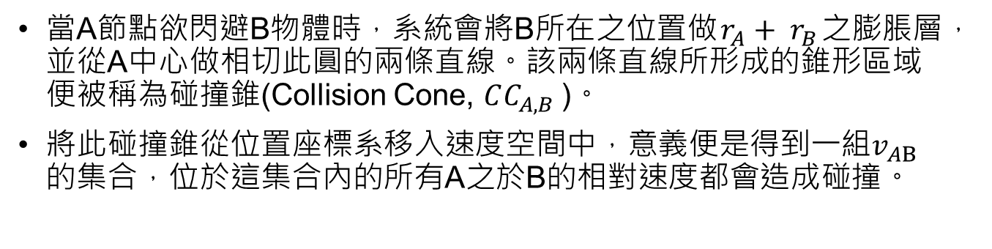
補充) 速度障礙法(VO)
National Taiwan University
System Optimization Laboratory
當A節點欲閃避B物體時，系統會將B所在之位置做$r_{A}+ r_{B}$之膨脹層，並從A中心做相切此圓的兩條直線。該兩條直線所形成的錐形區域便被稱為碰撞錐(Collision Cone, $CC_{A,B}$)。
將此碰撞錐從位置座標系移入速度空間中，意義便是得到一組$v_{AB}$的集合，位於這集合內的所有A之於B的相對速度都會造成碰撞。

Slide 16
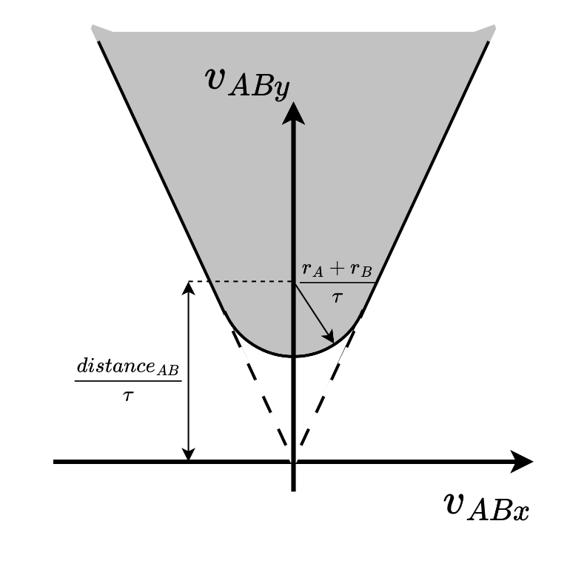
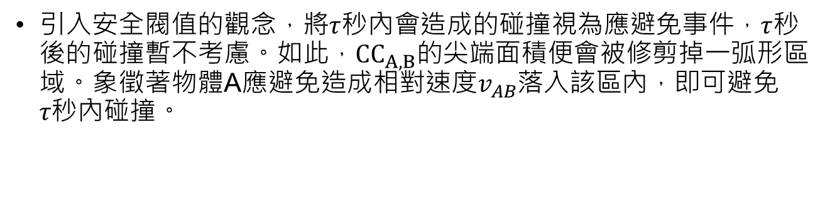
補充) 速度障礙法(VO)
National Taiwan University
System Optimization Laboratory
引入安全閥值的觀念，將$τ$秒內會造成的碰撞視為應避免事件，$τ$秒後的碰撞暫不考慮。如此，${CC}_{A,B}的$尖端面積便會被修剪掉一弧形區域。象徵著物體A應避免造成相對速度$v_{AB}$落入該區內，即可避免$τ秒內$碰撞。

